Slide 1
স্বাগতম

Slide 2
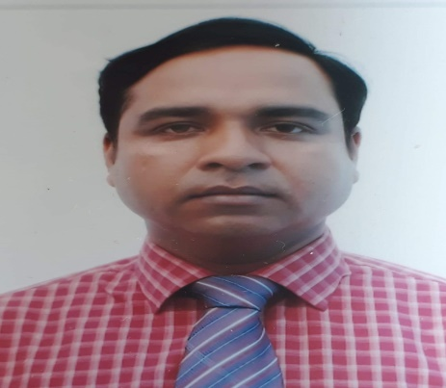
পরিচিতি
সুভাষ চন্দ্র দাস
সহকারি শিক্ষক (ভৌত বিজ্ঞান)
সরকারি এস, সি বালিকা উচ্চ বিদ্যালয়, সুনামগঞ্জ।
মোবাইল ফোন-০১৭১২-২৮২৯১৪৭
ছাত্র-শিক্ষক
বিষয়-পদার্থ
শ্রেণি-৯ম/১০ম
অধ্যায়-১০ম
সময়-৪০ মিনিট

Slide 3
ভিডিও

Slide 4
পাঠ ঘোষনা
তড়িৎ বল ও কুলম্বের সূত্র

Slide 5
শিখন ফল
১। তড়িৎ বলের প্রকৃতি ব্যাখ্যা করতে পারবে
২। কুলম্বের সূত্র ব্যখ্যা করতে পারবে
৩। কুলম্বের সূত্র ব্যবহার করে গাণিতিক সমস্যার সমাধান করতে পারবে

Slide 6
চিত্রটি লক্ষ্য কর

Slide 7
আমরা দেখলাম, দুইটি বিপরীত জাতীয় আধান পরস্পরকে আকর্ষণ করে, দুইটি সমজাতীয় আধান পরস্পরকে বিকর্ষণ করে।
দুইটি আধানের মধ্যবর্তী এই আকর্ষণ বা বিকর্ষণ বলের মান নির্ভর করে-
১। আধান দুইটির পরিমানের উপর
২। আধান দুইটির মধ্যবর্তী দুরত্বের উপর
৩। আধান দুইটি যে মাধ্যমে অবস্থিত তার প্রকৃতির উপর।

Slide 8
কুলম্বের সূত্র
নির্দিষ্ট মাধ্যমে দুইটি বিন্দু আধানের মধ্যে ক্রিয়াশীল আকর্ষণ বা বিকর্ষণ বলের মান আধানদ্বয়ের গুনফলের সমানুপাতিক, মধ্যবর্তী দূরত্বের বর্গের ব্যস্তানুপাতিক এবং এই বল এদের সংযোজক সরলরেখা বরাবর ক্রিয়া করে।
.

Slide 11
১ কুলম্ব বলতে কি বুঝায়-
কোনো পরিবাহকের মধ্য দিয়ে ১ অ্যাম্পিয়ার সুষম প্রবাহ ১ সেকেন্ড ধরে চললে এর যেকোনো প্রস্থচ্ছেদের মধ্য দিয়ে প্রবাহিত চার্জের পরিমাণ হচ্ছে ১ কুলম্ব।

Slide 12
কাজ

Slide 13
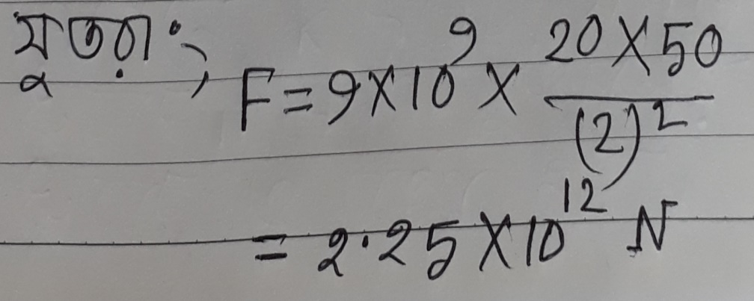
সমাধান

Slide 14
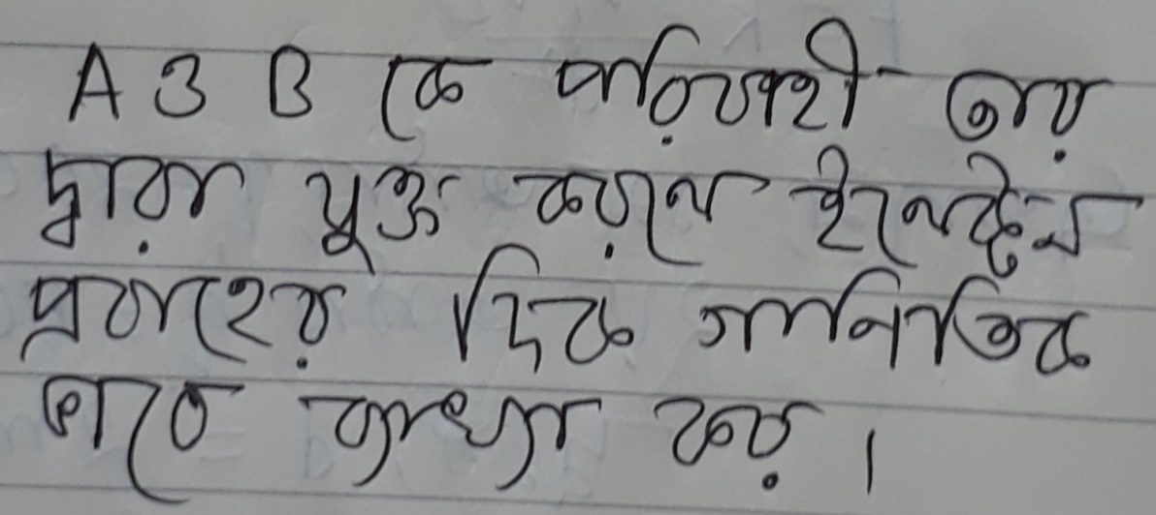
গাণিতিক সমস্যা

Slide 15
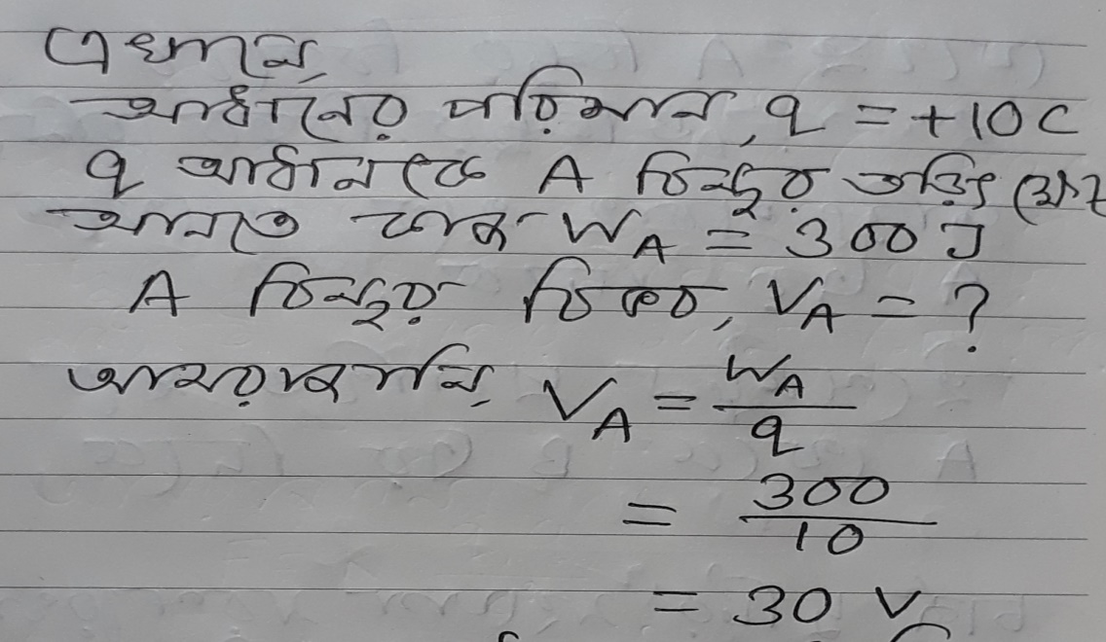
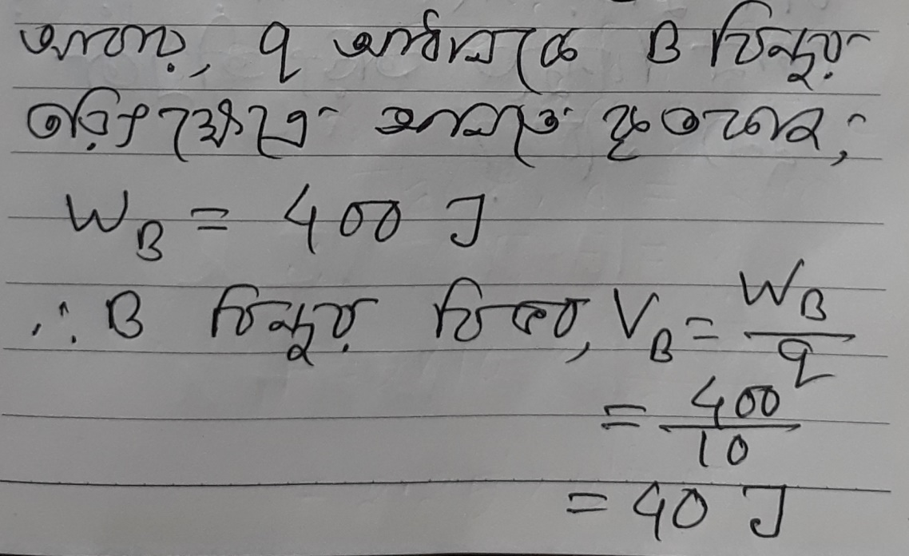

Slide 16
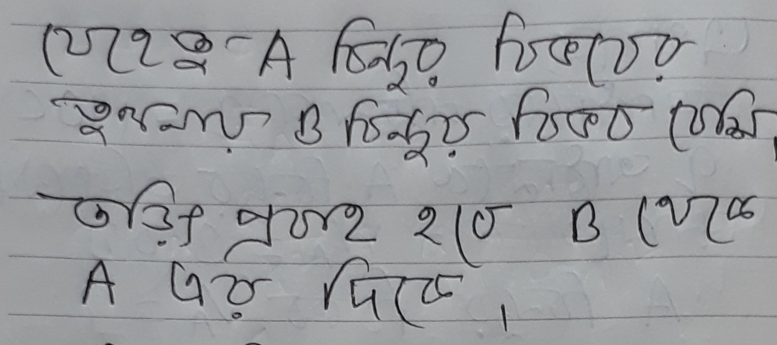

Slide 17
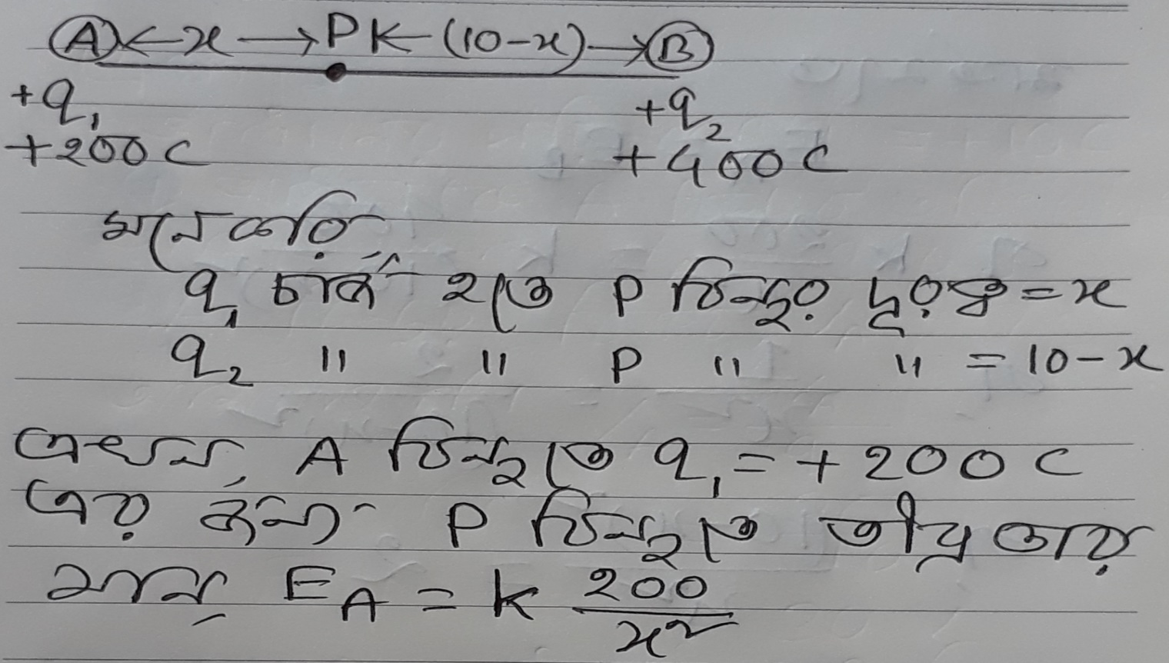
গাণিতিক সমস্যা

Slide 18
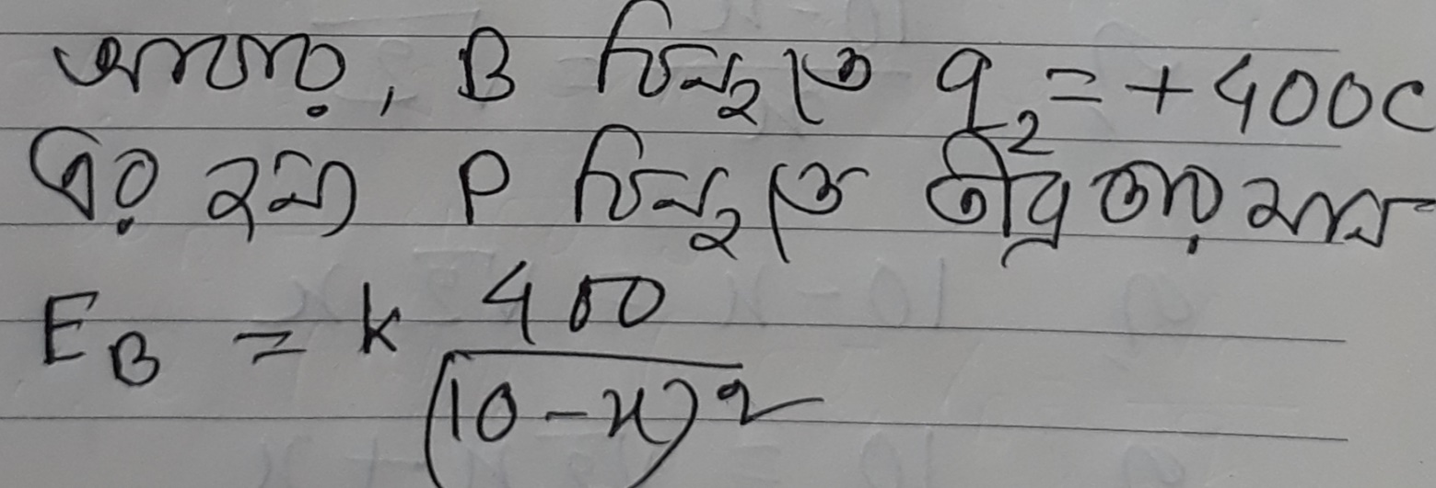
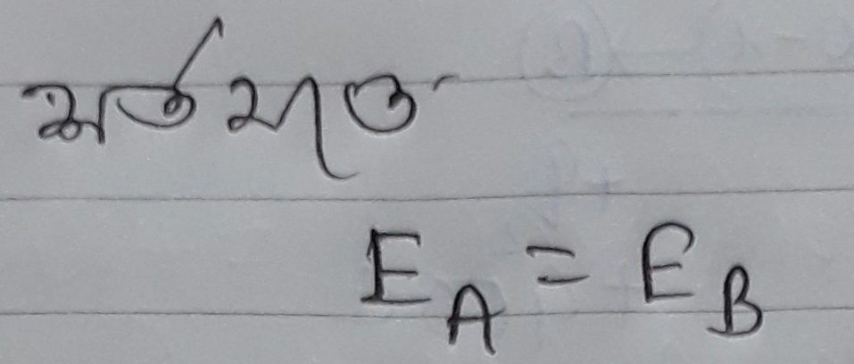
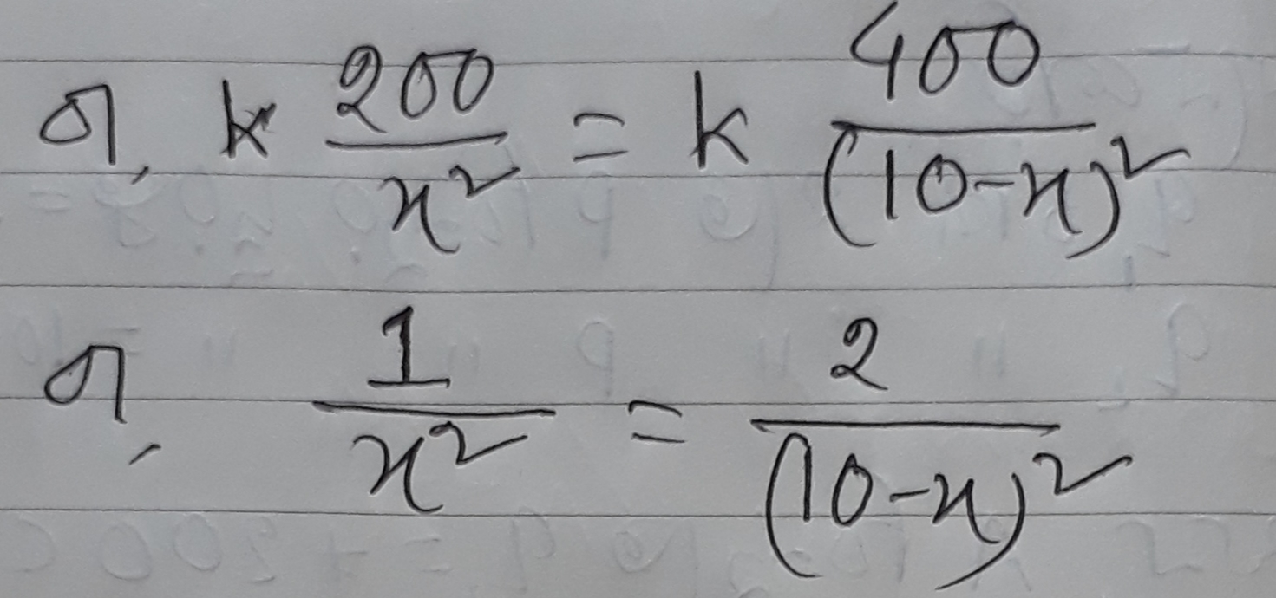

Slide 19
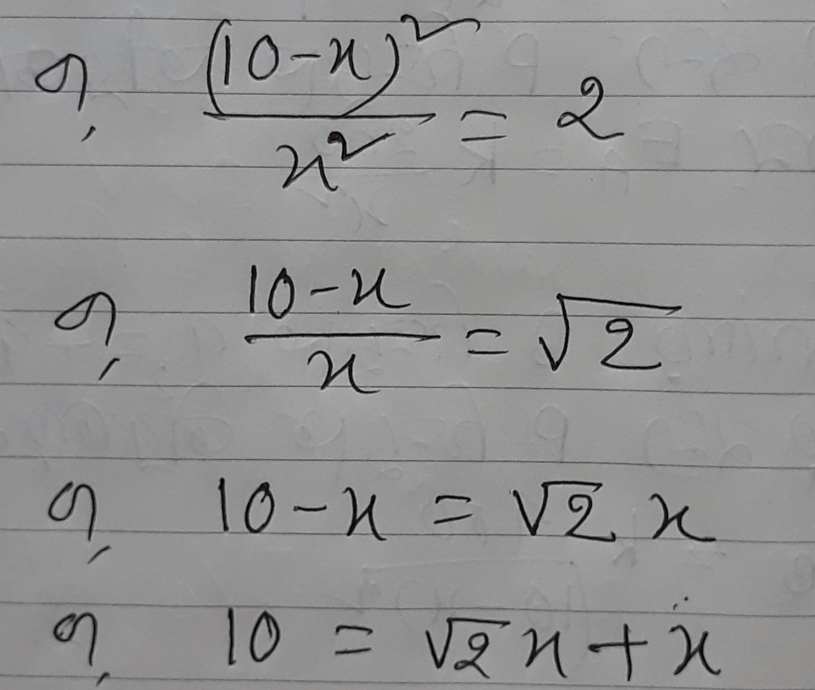
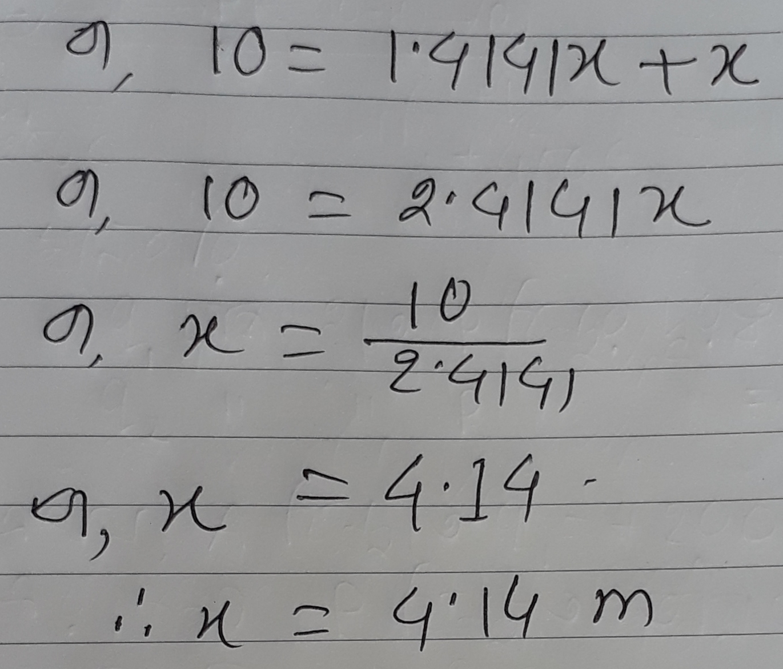

Slide 20
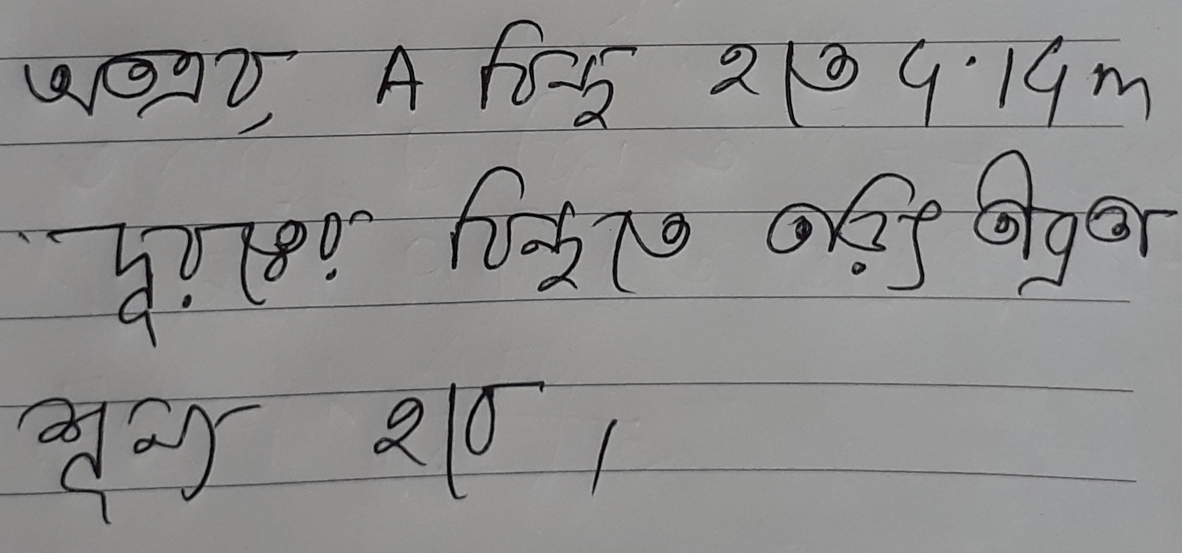

Slide 21
মূল্যায়ন
১। ৫ কুলম্ব আধান বলতে কি বুঝায় ?
২। কুলম্বের সূত্রটি কোন কোন বিষয়ের উপর নির্ভর করে ?
৩। দুটি আধান পরস্পরকে আকর্ষণ বা বিকর্ষণের কারণ লিখ।

Slide 22
বাড়ির কাজ
150 C
250 C
A
B
80 cm
১। চার্জ দুটির মধ্যবর্তী বলের মান বের কর।
২। কোন বিন্দুতে তড়িৎ প্রাবল্য শুন্য হবে গাণিতিকভাবে ব্যাখ্যা কর।

Slide 23
ধন্যবাদ

